Slide 1
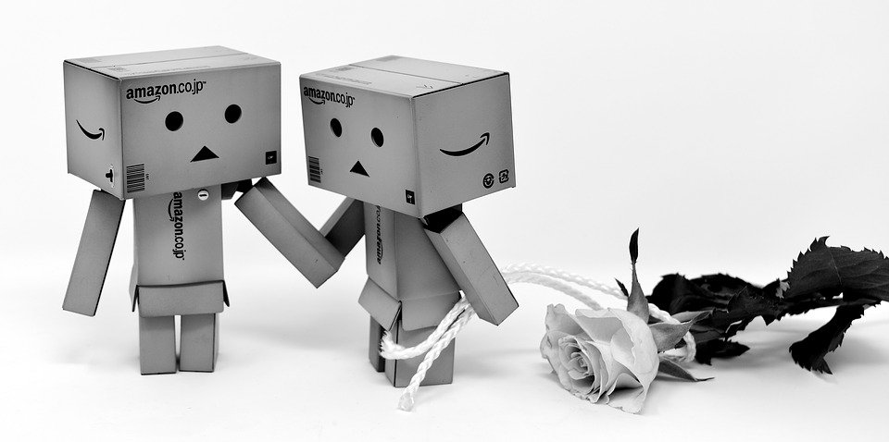
Áldás, békesség!
Dicsértessék a Jézus Krisztus!
Erős vár a mi Istenünk!
A mai óra témája:
Bocsássatok meg egymásnak!

Slide 2
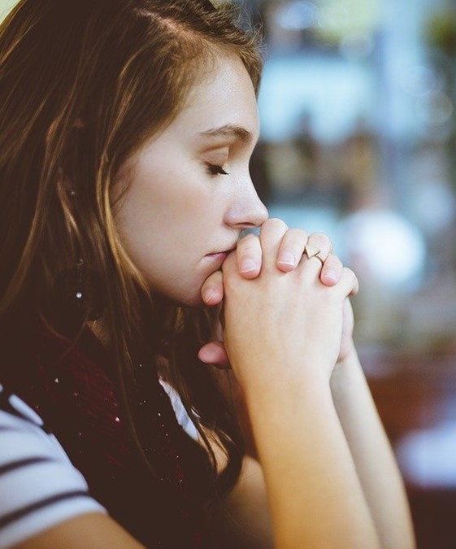
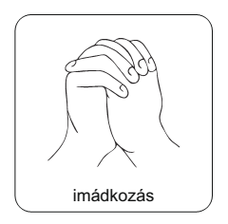
Kezdjük az órát imádsággal!
„Jó Atyánk, Istenünk, Te taníts bennünket! Jézus Krisztus útján vezesd a lelkünket! Szentlelked ereje növelje hitünket! Ámen.”

Slide 3
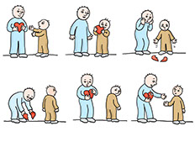


Nézd meg a képet és gondold végig a kérdéseket!
Szerinted mit jelent megbocsátani valakinek?
Mikor könnyű és mikor nehéz a megbocsátás?
Szerinted hányszor lehet ugyanannak az embernek megbocsátani?

Slide 4
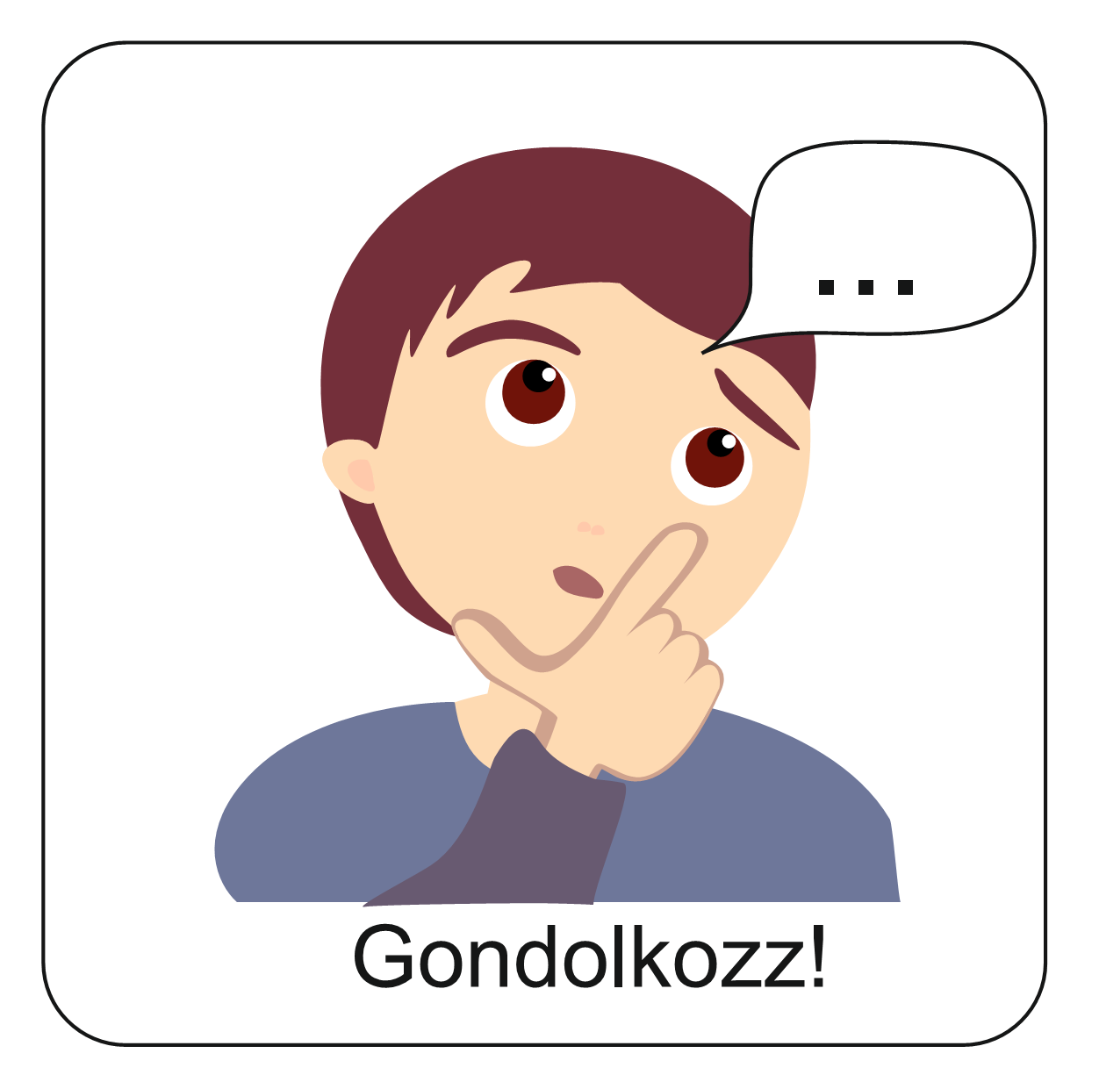
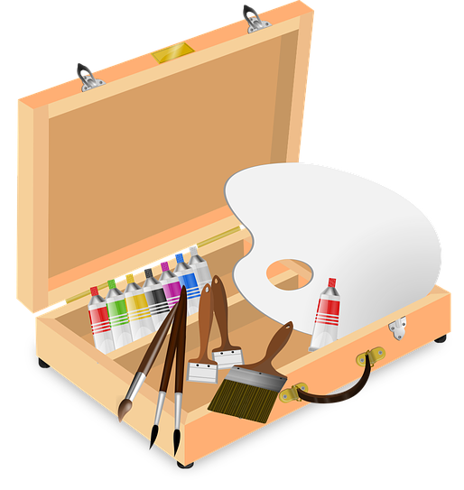
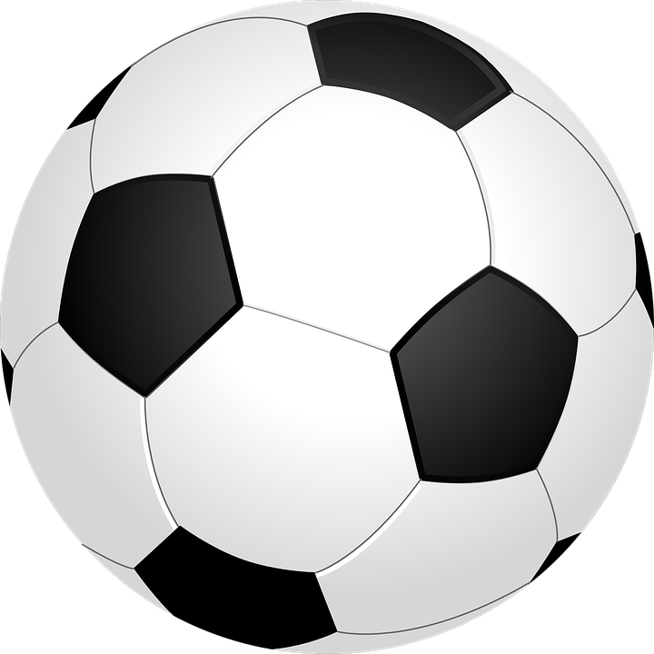
Történetek
Peti és Robi jó barátok, de külön focicsapatban játszanak.
A hétvégén csapataik egymás ellen játszottak. Robi lőtt is egy gólt, de olyan áron, hogy Petit egy szabálytalan becsúszással cselezte ki.
A bíró nem vette észre a szabálytalanságot, így a gól érvényes lett és Robiék nyertek.
Peti nagyon megharagudott a barátjára és ezt másnap el is mondta neki.
Robi nagyon elszégyellte magát és bocsánatot kért Petitől. Viszont azt is elmondta, hogy szerinte hasonló helyzetben Peti is szabálytalankodott volna.
Réka és Margó nagyon jó barátnők és padtársak voltak az iskolában. Réka azonban egy valamit sosem szeretett: Margó sokkal ügyesebben rajzolt nála.
Ezért az egyik rajzórán, amíg Margó nem figyelt, leöntötte koszos vízzel a már kész festményét.
Margó nagyon szomorú lett és még meg is fordult a fejében, hogy talán barátnője nem véletlenül hibázott.
Réka rögtön bocsánatot kért padtársától és megígérte, hogy máskor jobban fog vigyázni.
Szerinted hogyan folytatódna a történet? Írd le 2-3 mondatban Peti szemszögéből!
Szerinted hogyan folytatódna a történet?
Tovább

Slide 5
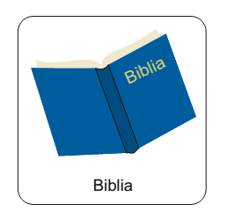
A megbocsátás nem könnyű, mert ha valaki fájdalmat okoz nekünk, azon nehéz túllépni.
Ezzel kapcsolatban olvasunk most el egy bibliai történetet.
Szerinted történt megbocsátás az előző történetben?
Vajon mi tette nehézzé a megbocsátást?
Beszéljétek meg!

Slide 6
Péter egy olyan kérdéssel kereste meg Jézust, ami talán neked is kérdés lehet. Odament Jézushoz, és ezt kérdezte tőle:
„– Uram, hányszor kell megbocsátanom az ellenem vétkező testvéremnek? Még hétszer is?
Jézus így válaszolt.
– Mondom neked, nemhogy hétszer, hanem még hetvenszer hétszer is.
Majd egy példázattal magyarázta el Jézus, hogy mire gondol.”

Slide 7
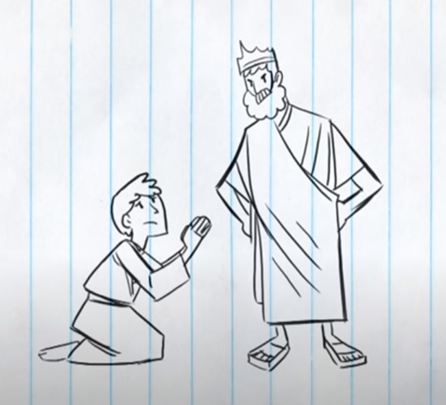
„Ezért hasonló a mennyek országa ahhoz királyhoz, aki el akarta számoltatni szolgáit.
Amikor hozzákezdett, egy olyan embert vittek elé, aki tízezer talentummal volt adósa. Mivel nem volt miből fizetnie, megparancsolta az úr, hogy adják el őt és feleségét, gyermekeit és mindenét, amije van, és úgy fizesse meg.
A szolga ekkor leborult előtte, és így esedezett:
– Légy türelemmel irántam, és mindent megfizetek neked.”
A történethez felhasznált képek az alábbi ingyenesen elérhető youtube videóból származnak.

Slide 8
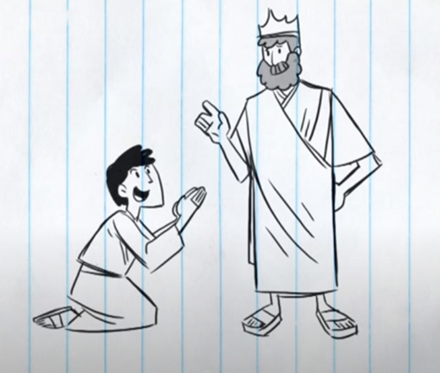
„Az úr pedig megszánta a szolgát, elbocsátotta, és elengedte az adósságát. Amikor azonban kiment az a szolga, találkozott egyik szolgatársával, aki száz dénárral tartozott neki.”

Slide 9
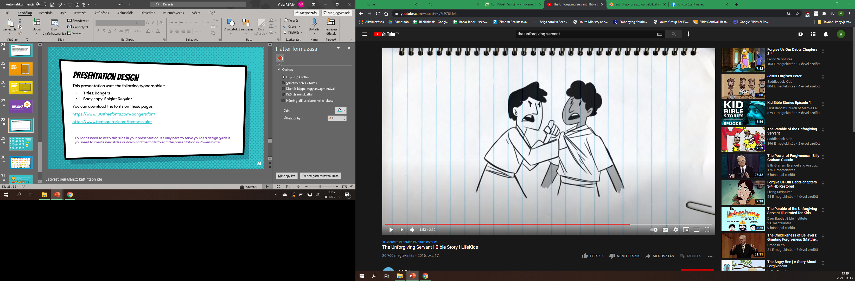
„Megragadta, fojtogatni kezdte, és ezt mondta neki:
– Fizesd meg, amivel tartozol! – Szolgatársa ekkor leborult előtte, és így kérlelte:
– Légy türelemmel irántam, és megadom majd neked.
De az nem engedett, hanem elmenve börtönbe záratta őt, amíg meg nem fizeti a tartozását. Amikor szolgatársai látták ezt, nagyon felháborodtak. Elmentek, és jelentették uruknak mindazt, ami történt.”

Slide 10
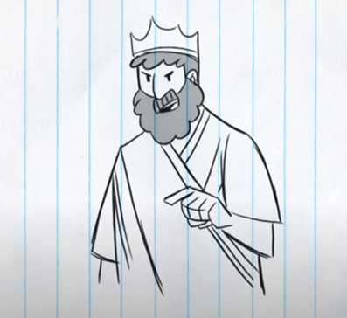
„Akkor magához hívatta őt ura, és így szólt hozzá:
– Gonosz szolga, elengedtem minden tartozásodat, mivel könyörögtél nekem. Nem kellett volna neked is megkönyörülnöd szolgatársadon, amint én is megkönyörültem rajtad?”

Slide 11
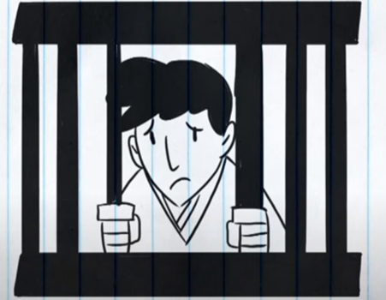
„És ura haragjában átadta őt, hogy kínozzák, amíg meg nem fizeti neki az egész tartozást.
Így tesz majd az én mennyei Atyám is veletek, ha szívetekből meg nem bocsátotok, mindenki az ő testvérének.”
(Máté evangéliuma 18,21-35)

Slide 12

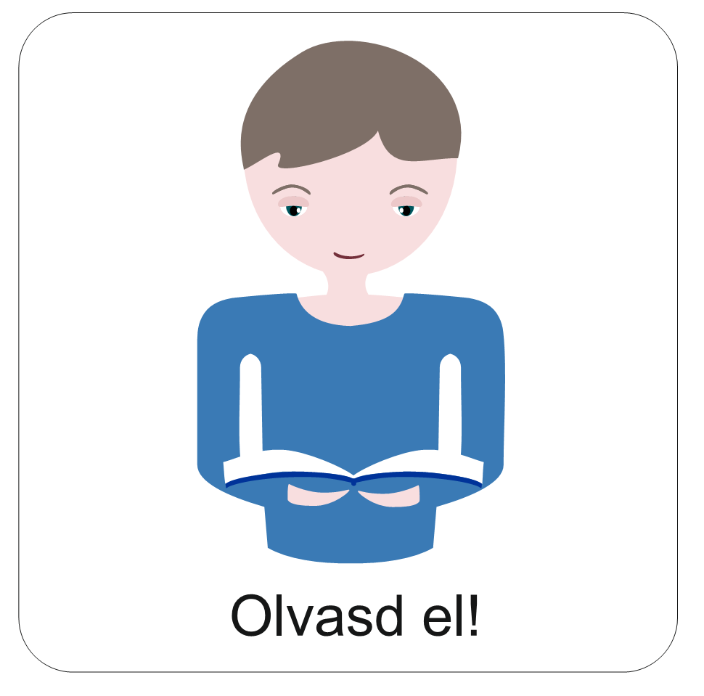
10000 talentum = 60 millió dénár
Körülbelül 60 millió napi munka.
Ennyivel tartozott a gonosz szolga a királynak.
Tudod-e?
Akkoriban 1 dénár annyi pénz volt, amennyit egy napi munka után kaptak az emberek.
A gonosz szolga adóssága megfizethetetlen mértékű volt.
A király mégis elengedte a tartozását.
A szolgatársnak 100 dénár adóssága volt.
Ez Körülbelül 100 napi munka.
Ekkora összeggel tartozott a szolgatárs.

Slide 13
Jézus gyakran beszélt példázatokban, amelyekben a korabeli élet dolgaihoz hasonlította Isten szeretetét, Isten országát.
Ez a példázat a megbocsátásról szól. Arról tanít, hogy Isten megbocsátott nekünk, ezért mi is bocsássunk meg azoknak, akik ellenünk vétkeznek.
A király jelképezi Istent, aki az embereknek megbocsátott.
A szolgatárs pedig a körülöttünk él embereket jelképezi, akik ellenünk tettek rosszat.
Az adós szolga jelképez bennünket, embereket.

Slide 14
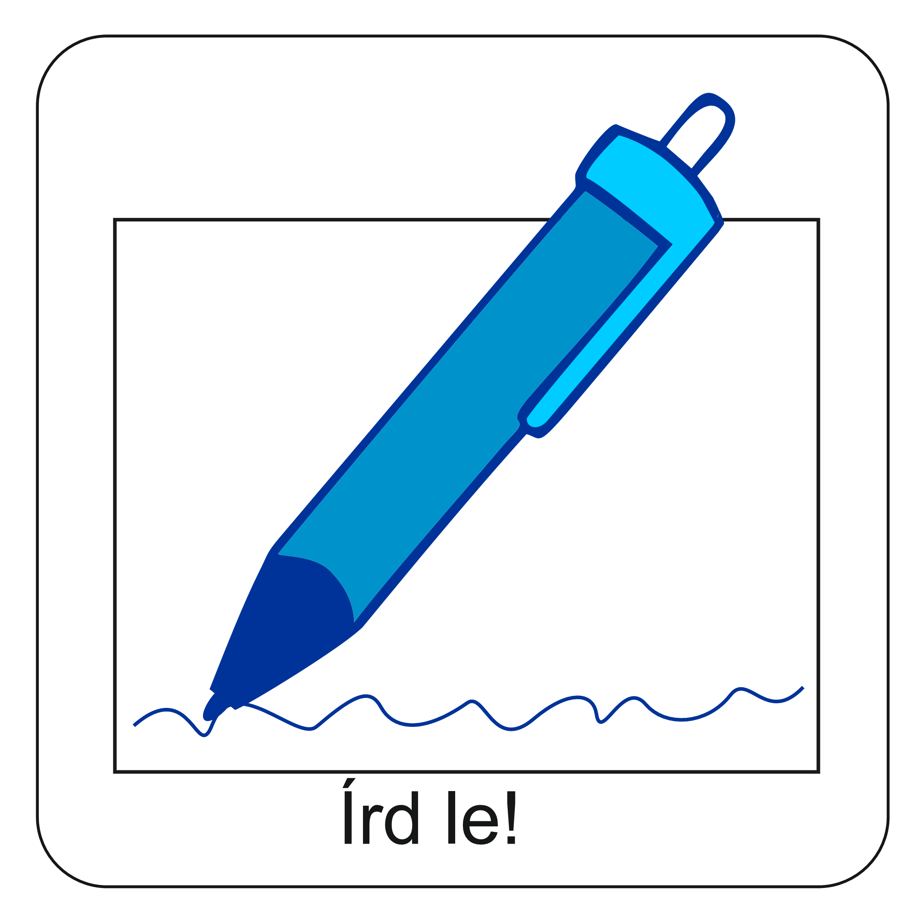
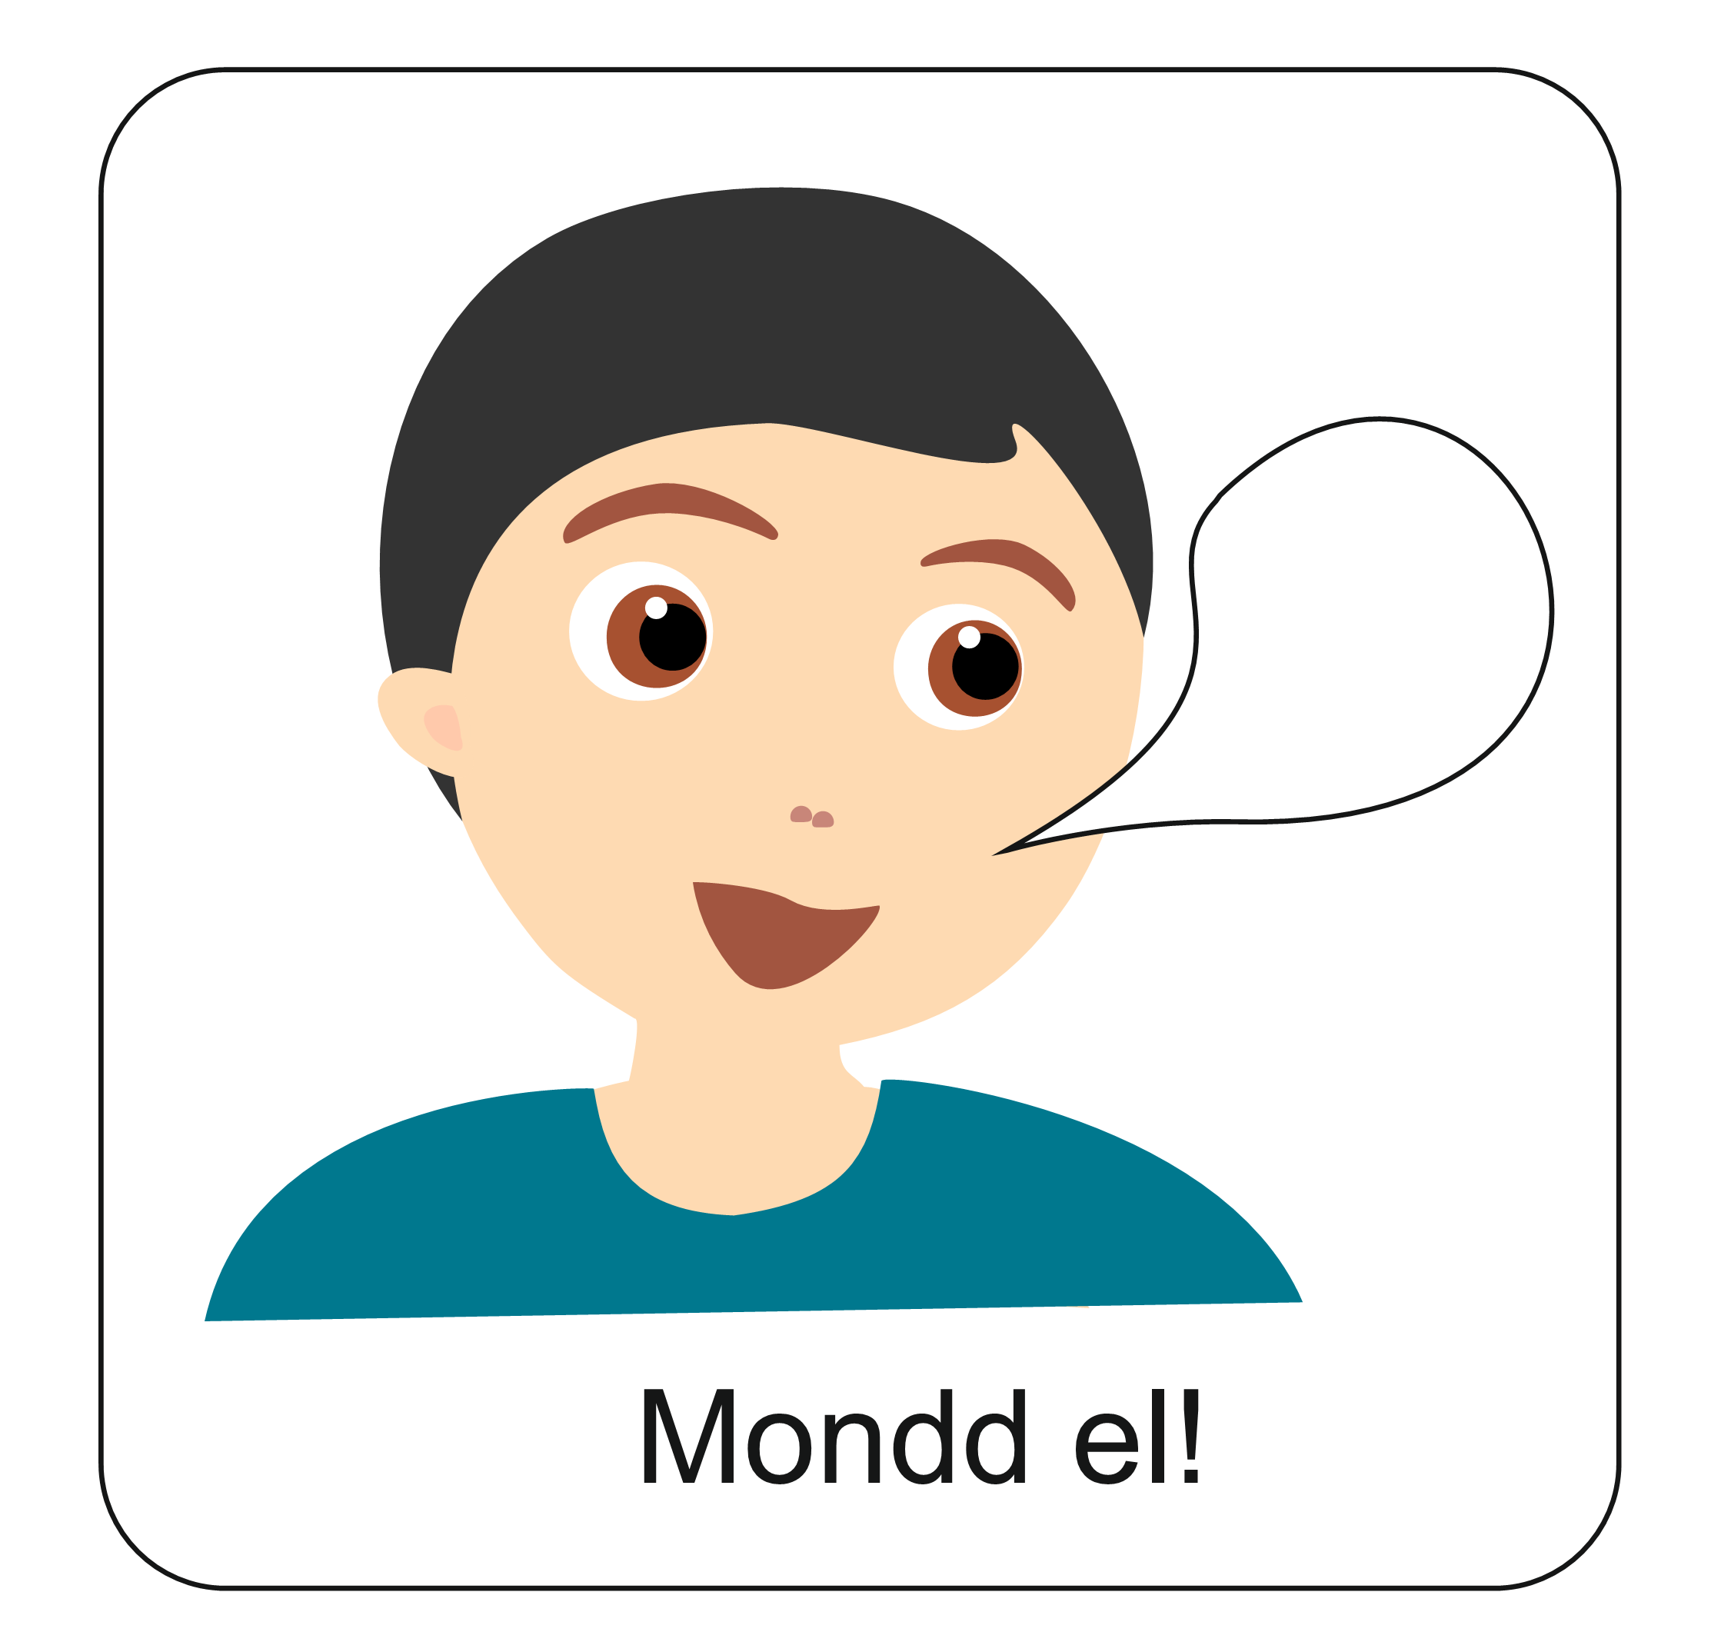
Aranymondás
„Viseljétek el egymást,
és bocsássatok meg egymásnak,
ha valakinek panasza volna valaki ellen: ahogyan az Úr is megbocsátott nektek, úgy tegyetek ti is.”
(Kolossé 3,13)
Olvasd el hangosan az aranymondást, majd írd fel egy kis lapra!

Slide 15
Mivel Krisztus meghalt a bűneinkért, Isten Miatta megbocsátott nekünk.
„Viseljétek el egymást,
és bocsássatok meg egymásnak,
ha valakinek panasza volna valaki ellen:
ahogyan az Úr is megbocsátott nektek, úgy tegyetek ti is.”
(Kolossé 3,13)

Slide 16
Ha pedig Ő megbocsátott, nekünk sem kell többé az ellenünk elkövetett vétkek miatt haragudnunk. Az Ige arra hív minket, hogy merjük elengedni a haragot és megbocsátani a másik embernek.
„Viseljétek el egymást,
és bocsássatok meg egymásnak,
ha valakinek panasza volna valaki ellen:
ahogyan az Úr is megbocsátott nektek, úgy tegyetek ti is.”
(Kolossé 3,13)
Az aranymondást tedd be a korábban készített borítékba!

Slide 17
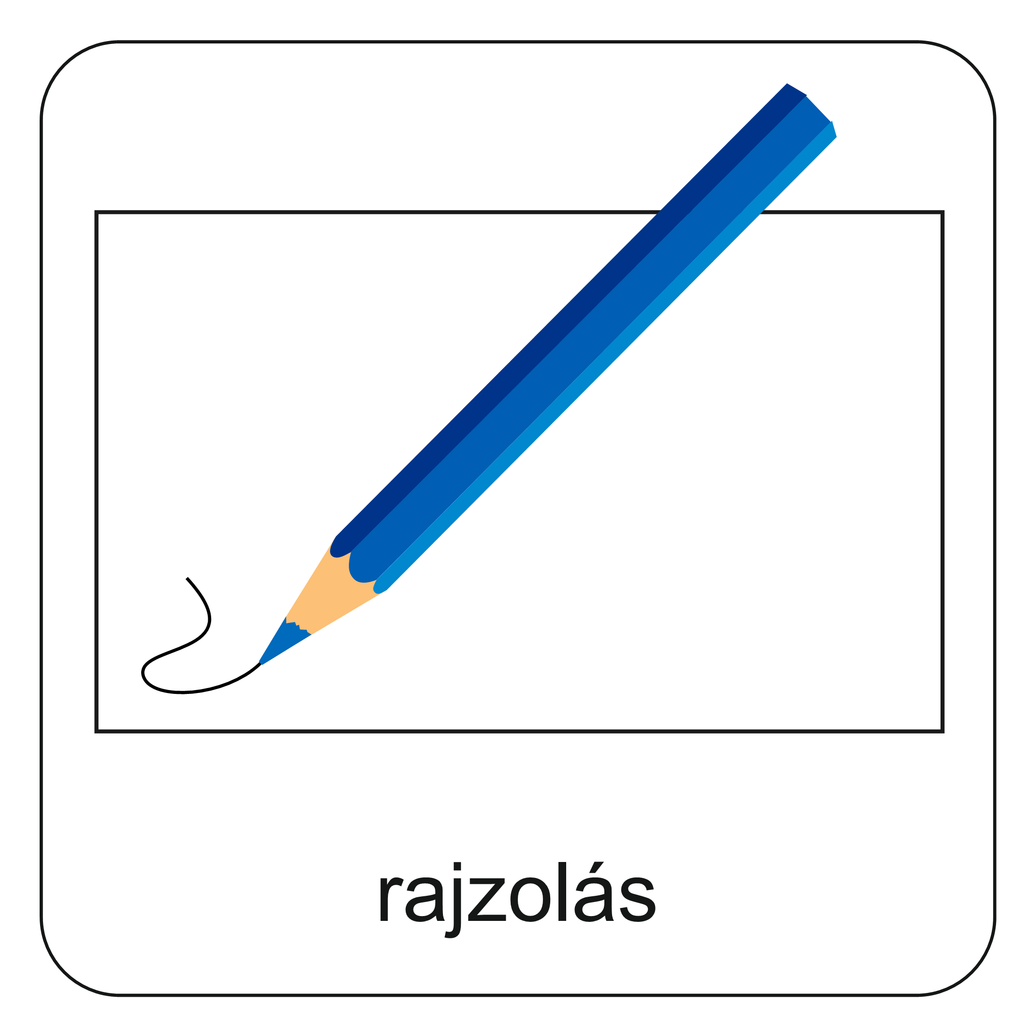
A megbocsátás lépcsői
Megsajnálom a másik embert.
Kifejezem, hogy megbocsátok neki.
Lezárom az ügyet, nem gondolok rá többé.
Hogy zajlottak nálad a megbocsátás lépcsői?
Gondolj egy olyan eseményre, amikor valaki megbántott téged!
Mit gondolsz, miről szól ez az ábra?

Slide 18
Zárjuk az órát imádsággal!
„Mi Atyánk, aki a mennyekben vagy.
Szenteltessék meg a te neved, jöjjön el a te országod, legyen meg a te akaratod, amint a mennyben úgy a földön is.
Mindennapi kenyerünket add meg nekünk ma, És bocsásd meg vétkeinket, miképpen mi is megbocsátunk az ellenünk vétkezőknek. És ne vigy minket kísértésbe, de szabadíts meg a gonosztól, Mert Tiéd az ország, a hatalom, és a dicsőség mindörökké.
Ámen.”

Slide 19
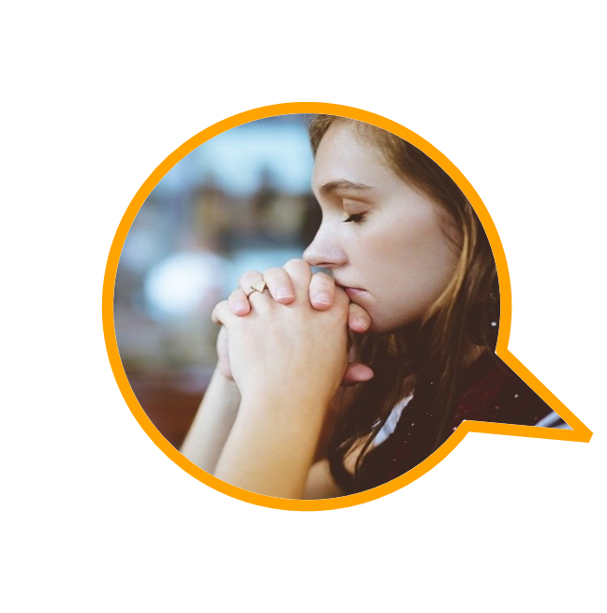
Köszönjük Istenünk, hogy itt voltál velünk!
Kérünk édes Atyánk, vigyázz mindig reánk! Ámen
A diasorban használt képek a hittankönyvből származnak, illetve a www.pixabay.com, valamint az unsplash.com oldalon találhatóak és ingyenesen letölthetők.

